Slide 1
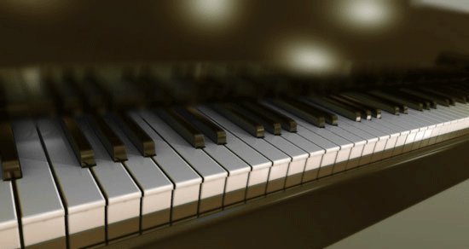
«Рояль»

Slide 2


Рояль (фр. royal — королевский) — музыкальный инструмент, основной вид фортепиано, в котором струны,дека и механическая часть расположены горизонтально, корпус имеет крыловидную форму, а звуки издаются ударами войлочных молоточков по струнам при помощи клавиш. В отличие от пианино, звучание рояля более выразительно и насыщенно по тембру, клавиатура более чувствительна, игровые качества более виртуозны, и диапазон градаций изменения звука — шире.
Впервые фортепиано крыловидной формы представил в 1709 году итальянец Бартоломео Кристофори — придворный клавесинный мастер герцога Фердинандо Медичи на приёме в Палаццо Питти во Флоренции.

Slide 3
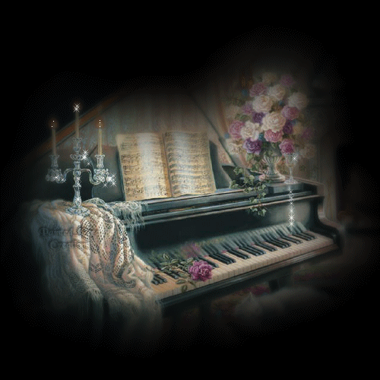
Первое фортепиано Кристофори назвал Gravicembalo con piano e forte — Большой клавесин с тихим и громким звучанием. До конца XVIII века фортепиано подвергались постоянным усовершенствованиям, что к началу XIX века поставило их вне конкуренции с клавесином и клавикордом.
В начале XIX века были изобретены цельнолитая чугунная рама и перекрёстное расположение струн, что привело к более совершенному качеству и появлению рояля. С 1850-х годов начинается фабричное производство в Европе (особенно бурно в Германии), Америке и России. Рояль становится «королём» музыкальных инструментов. К началу XX века рояль приобретает современную форму: деревянный корпус, цельнолитая панцирная чугунная рама, механизм двойной репетиции.

Slide 4
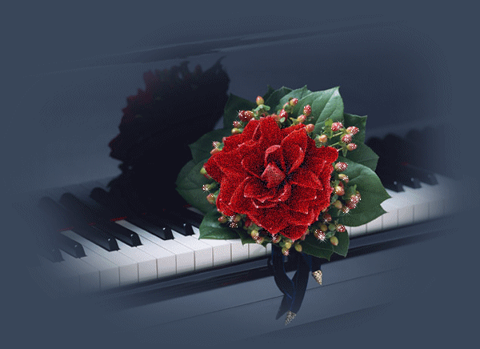
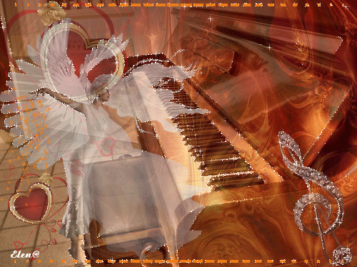
Большие концертные длиной свыше 270 см
Малые концертные длиной 225—250 см
Рояли разных эпох:
Салонные (универсальные) длиной 200—220 см
Кабинетные длиной 180—195 см
Малые кабинетные длиной 160—175 см
Миниатюрные миньон (мини) длиной 140—155 см
По размеру рояли классифицируются следующим образом:

Slide 5
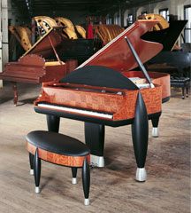
Эллипс
Эксклюзивный рояль Эллипс, который характеризуется своими драматическими линиями и шахматной основой в облицовке драгоценного дерева бубинго, представляет собой зримый шедевр.
Принципиальное преобладание в его дизайне эллиптической темы, подчеркивается металлическими пластинами, вставленными в детали его корпуса и банкетки. Черной кожей украшены ножки и крышка рояля, что создает законченное элегантное дизайнерское решение. Рояль Эллипс представляет собой единственное в своем роде произведение искусства.

Slide 6
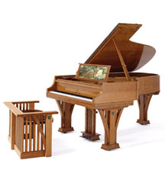
Роща Парк
В основу отделки рояля Grove Park легла древесина американского дуба. Крышка фортепиано по периметру украшена инкрустациями из эбенового дерева и малахита зеленоватого оттенка. Такие же вставки повторяются на верхних внешних частях ножек рояля и на банкетке. Все металлические части инструмента позолоченные, что прекрасно сочетается с мягким золотом дуба.
Наиболее привлекает внимание пюпитр рояля, изготовленный из стекла и изображающий дуб с раскинутыми до самого горизонта ветвями, закат, заметный сквозь листву.

Slide 7
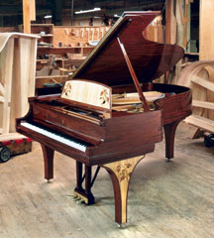
Осина
В Аспене (штат Колорадо, США) с 1949 года проходит Международный фестиваль классической музыки и представляет выступления всемирно известных музыкантов. К 50-тилетнему юбилею фестиваля Steinway & Sons совместно с мастером тонкой работы и вырезки по дереву Сайлас Копф создала рояль коллекции Искусства Случае одноименного с городом названия - Осина. Этот потрясающий музыкальный инструмент отличается изысканностью и выдержанностью стиля.

Slide 8
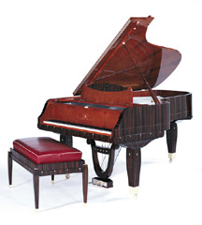
Французский Арт-Деко
Этот безукоризненный рояль, созданный Фрэнк Pollaro, стоит в холе Bellagio Resort & Casino в Лас-Вегасе. Вдохновителем стал популярный французский мебельный дизайнер Эмиль Жак Ruhlmann. В своих работах он воплотил красоту и роскошь стиля французского АР-деко 1920-х гг. с ее характерной симметрией линий.
Рояль французском стиле АР-деко изготовлен из эбенового дерева с тонкими вертикальными полосками и по низу корпуса рояля проходит полоса легких точечных вкраплений цвета слоновой кости. Ими же и украшены ножки инструмента. Кап дерева украшает пюпитр и крышку инструмента, а посеребренные детали и рама рояля дополняют извечную роскошь этой элегантной эры.

Slide 9
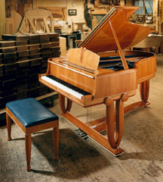
Пианиссимо
Необычайно мягкий и притягательный внешний вид рояля Пианиссимо подчеркивается его закругленными формами, нежным цветом древесины грушевого дерева и клена. Тонкий изгиб линий и форм инструмента притягивают на себя взгляд и придают инструменту душевность и очарование.

Slide 10
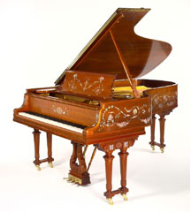
Высшее Общество
Этот замечательный инструмент - воссозданная копия рояля, на котором творил Коула Портера в Астории, на котором создал свои всемирно полюбившиеся песни.
Мастерски изготовленный из древесины красного дерева, рояль высшего Общества, принадлежащий коллекции Искусства Случае Steinway. Ножки инструмента выполнены в стиле ампир, рояль украшают причудливые рисунки ручной работы и весь его внешний вид воплощает дух творчества Американского композитора. Рояль Портера был создан в 1907 г., и сейчас он украшает зал знаменитой гостиницы " Уолдорф Астория " в Манхэттене.

Slide 11
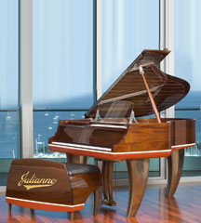
Джулианна
Выполненный в свете волшебной притягательности морской тематики, рояль Джулианна - это воплощение безупречной морской глади. Плавные линии, эстетическая точность и гармоничность образа уносят в бесконечность морского пространства.
Корпус Джулианна изготовлен из африканского красного дерева и покрыт специальными полиэфирами, придающими инструменту зеркальный блеск. В этом есть сходство с обработкой деревянного корпуса скоростных моторных лодок. Пюпитр рояля - это своего рода «ветровое стекло», прекрасно дополняющее идейную концепцию дизайна инструмента.
Словно корпус морского судна, корпус рояля имеет характерный изгиб, переходящий в «ватерлинию» типично американской красно-белого расцветки. Литые алюминиевые ножки придают инструменту вид стремительно бегущего по волнам судна. Банкетка, обтянутая черной кожей - это своеобразная корма. На ней владелец ставит имя яхты, где предполагает поставить рояль.

Slide 12
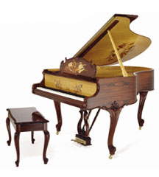
Атласные Розы
На протяжении многих веков искусные художники черпали вдохновение в украшении своими произведениями музыкальных инструментов - и фортепиано Steinway стали своего рода холстом для изобразительного искусства. По сей день лучшие дизайнеры со всего мира стремятся удовлетворить все возрастающее желание людей заполучить уникальный и единственный в своем роде инструмент.
Оформление рояля Атласные Розы авторства Джеффа Нельсона, выполненное в стиле эпохи Луи XV, бесподобно сочетает в себе бразильский и цейлонский палисандр. Инструмент украшен в стиле Belle Epoque цветочным орнаментом, изображениями музыкальных инструментов и инкрустациями тонкой ручной работы.

Slide 13
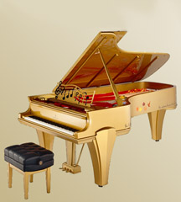
Роджер Уильямс Золото
Изготовленный в честь 80-тилетия артиста Steinway Роджера Уильямса, рояль в духе этого знаменитого пианиста выполнен в стиле арт-деко. Золотой металлик отделки подчеркивается яркой полировкой крышки рояля. Стихи наиболее знаменитой песни Роджера Уильямса “Осенние Листья” украшают корпус инструмента, ноты - пюпитр.
Впервые за этим роялем в 2004 году выступил Роджер Уильямс на своем юбилее и юбилее 39 президента США Джимми Картера.

Slide 14
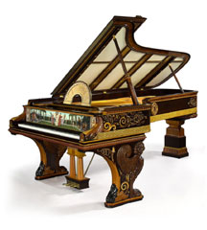
Альма-Тадема
Фортепиано Альма-Тадема вышло под номером 54 538. Внешний вид прославленного произведения искусства разрабатывал сэр Лоуренс Альма-Тадема, британский живописец, родившийся в Голландии. Рояль был произведен на фабрике в Нью-Йорке, и по сей день о нем ходят легенды. Именно поэтому в 2001 году, когда Steinway & Sons создали уже 500 000 фортепиано, было принято решение создать копию шедевра, которая стала первым инструментов в серии Легендарной Коллекции. Легендарной стала и цена оригинала: в 1997 году он был продан на аукционе за 1,2 миллиона долларов. Сейчас выставлен экспонат в Собрании Института искусств Стерлинга и Франсин Кларк (Sterling и Франсин Кларк Художественный институт), Уильямстаун, Массачусетс.

Slide 15
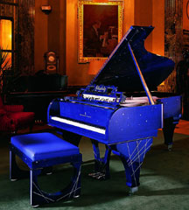
Рапсодия
Завораживающий, блестящий и таинственный. Таков рояль Steinway & Sons серии Искусства Случае, посвященный легендарному композитору-артисту Steinway Джорджу Гершвину. Таков был и сам Гершвин.
Созданный в честь 100-летия со дня рождения Дж. Гершвина по дизайну Франка Полларо, рояль символизирует одно из самых знаменитых произведений композитора «Rhapsody in Blue» впервые исполненное в Нью-Йорке в 1924 году. Корпус рояля изготовлен из клена, окрашенного в насыщенно синий цвет, инкрустирован более чем 400-ми перламутровыми звездами. Пюпитр «Рапсодии» - это силуэт Нью-Йорка ручной работы. «Рапсодия» была выпущена ограниченным тиражом в 24 инструмента на весь мир на основе моделей D (большой концертный рояль) и B-211.

Slide 16
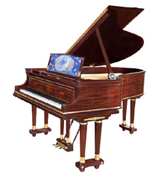
Первая Леди
Элегантный, безупречный по стилю инструмент из кубинского красного дерева появился на свет благодаря творческому сотрудничеству бывшей первой леди США Нэнси Рейган и художника Михаила Файнштейна.
Этим великолепным инструментом супруга Рональда Рейгана почтила память своего супруга в год 100-летия со дня его рождения. Рояль украшен сусальным золотом и изображениями видов Белого Дома в Вашингтоне. Средства от продажи инструмента пойдут на благотворительность.

Slide 17
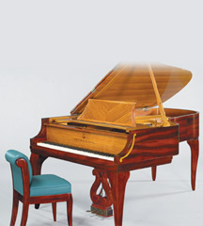
Сент-Круа (дизайн Тимоти Philbrick)
Рояль St. Croix получает свое имя от одноименного острова в Карибском море, где произрастает редкий вид красного дерева с характерным медным оттенком.
Инструмент изготовлен в ярко выраженном стиле начала 20-го века изящных Искусств по дизайну Philbrick. Его отделка представляет собой прекрасное сочетание редкого кубинского красного дерева, обладающего богатым и насыщенным цветом, и светлого атласного дерева более мягкого цвета (клавиатурная крышка, пюпитр, внутренний слой корпуса и крышка рояля). Особенную красоту роялю придают такие дизайнерские элементы, как оловянное покрытие педалей, грациозная форма ножек, стул в итальянском стиле с обивкой из телячьей кожи зеленовато-голубого цвета.

Slide 18
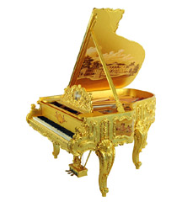
DOHENY
Предшественником этого рояля стал уникальный подарок, сделанный в 1902 году калифорнийским нефтяным магнатом Е.Л. Doheny своей жене Эстель. Это ни с чем не сравнимое выражение любви было в мельчайших деталях воссоздано в 2009 году. Золотое покрытие 24 карата, тончайшая роспись - поистине один из самый необычных шедевров Steinway.

Slide 19
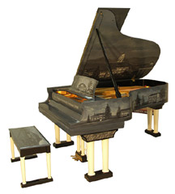
МЭДИСОН
Этот знаковый инструмент появился в 2007 году в честь 100-летия университет Джеймса Мэдисона. Расписанное художником МВД LaBerge, оно передает неповторимую картину расположенного на горных склонах университетского городка. Двойные опоры создают имитацию колонн, а уникальное сочетание цветов передает теплоту и одновременно величие этих прекрасных мест.

Slide 20
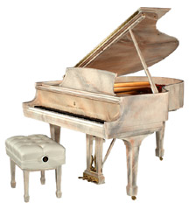
МРАМОРНЫЙ
Особая, неповторимая отделка создает величественный, насыщенный облик рояля. Чудесным образом возникает иллюзия, будто инструмент высечен из цельной породы. Тонкая игра цвета и различные оттенки прекрасно впишутся в любой интерьер.

Slide 21
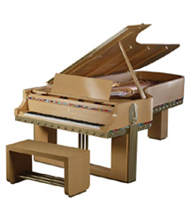
МИР
Это воссоздание легендарного концертного рояля, который впервые был показан в Нью-Йорке в 1939 году. Дизайнером инструмента стал знаменитый представитель стиля АР-деко - Вальтер Dorwin Teague. Этот инструмент призван привлечь внимание к социальным проблемам, будто он обернут в ленту из 195 флагов мира, а по бокам 2 резных голубя с оливковой ветвью. Впервые этот зазвучал рояль в 2004 году на благотворительном концерте посла доброй воли ЮНИСЕФ пианиста Lang Lang.

Slide 22
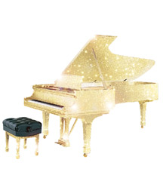
SWAROVSKY
Украшенный более чем миллионом кристаллов этот инструмент являет воплощение роскоши и богатства. Английская компания Crystal Рок славится производством эксклюзивных инструментов, а возможность изготовления на заказ во всем цветовом спектре предоставляет свободу идеям. Эти инструменты - уникальный союз роскоши и великолепного звука.

Slide 23
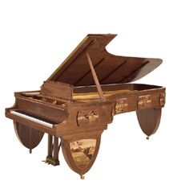
УОЛДЕН
Созданный мастером инкрустации Сайлас Копф, этот уникальный инструмент был посвящен 150-летию со дня выхода в свет книги “Уолден” (H.D. Thoreu).
Вдохновением послужили красивейшие леса штата Массачусетс. По кругу изображены 12 знаков флоры и фауны, ножки рояля имеют параболическую форму и также украшены пейзажами. Завершает образ цитата из книги, выполненная на корпусе рояля.

Slide 24
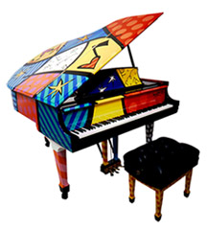
РОМЕРО БРИТТО
Уникальный, расписанный вручную знаменитым бразильским художником Ромеро бритто рояль поистине икона стиля Нео-Поп в сочетании с безупречным звуком Steinway. Яркие сочные краски, смешение стилей, смелые решения делают работы бритто востребованными во всем мире, а среди обладателей можно назвать такие имена как Кеннеди, Ротшильд, Агасси и многие другие.

Slide 25
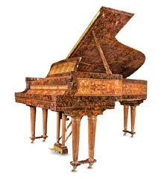
ЕВРОПА 3
Великолепное сокровище, воплощение ошеломляющего контраста двух редчайших пород дерева - карпатского вяза и грецкого ореха. Автор шедевра Томас Шранк вошел в пятерку лучших мастеров по дереву в США, при создании инструмента он черпал вдохновение в музыкальной форме «вариации», обыгрывая неповторимую тему природной красоты материалов.

Slide 26
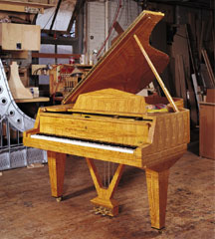
Алмазы в Атлас
Древесина цейлонского атласного дерева была высоко оценена и любима такими известными дизайнерами, как Чиппендейл, Шератон, Хепльвайт, а также крайне популярна в эпоху Луи XV и XVI. Благодаря благородному желто-золотому оттенку именно ее избрал Pollaro для отделки инструмента Алмазов в Атлас. Четкий геометрический узор древесины прекрасно дополняется заостренными формами лиры и ножек рояля.

Slide 27
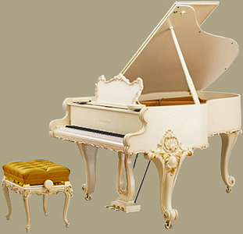
Бехштейн рококо Людовик XV с золочением

Slide 28
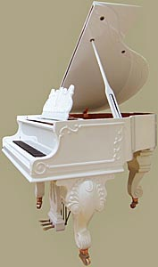
Белый миниатюрный рояль Риттер "Лувр"

Slide 29
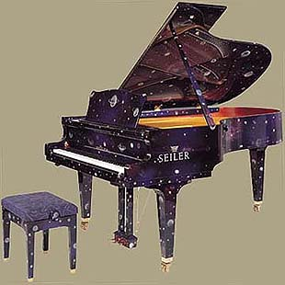
Космос

Slide 30
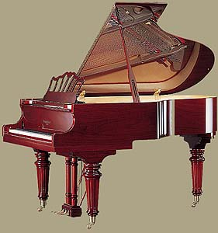
Рояль в стиле конца XIX века

Slide 31
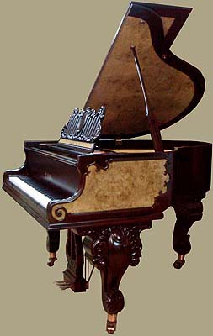
Риттер "Лувр", эклектика барокко

Slide 32
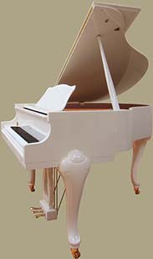
Рояль Чиппендейл в английском стиле XVIII века

Slide 33
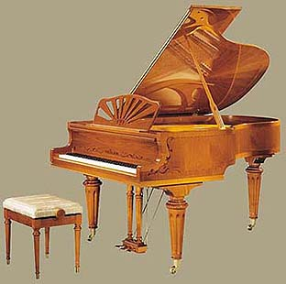
Лувр Король Солнце

Slide 34
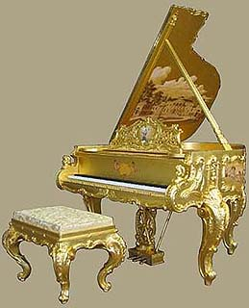
Золотой рояль
Бехштейн рококо Людовик XV

Slide 35
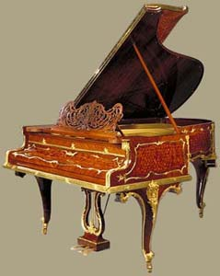
Бехштейн рококо с золочением

Slide 36
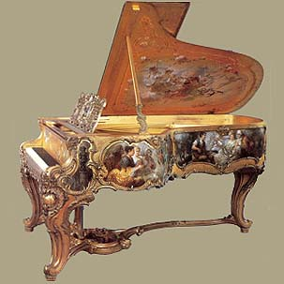
Louis XV - золоченая бронза и живопись

Slide 37
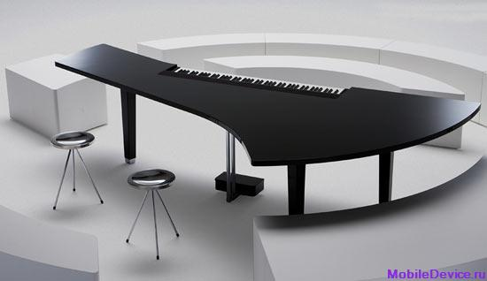
«НОВАЯ ЭРА»

Slide 38
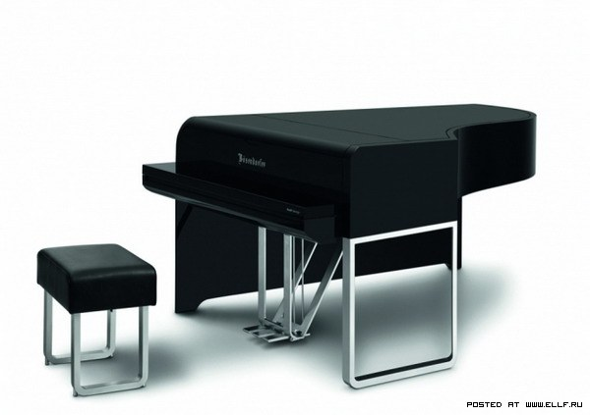
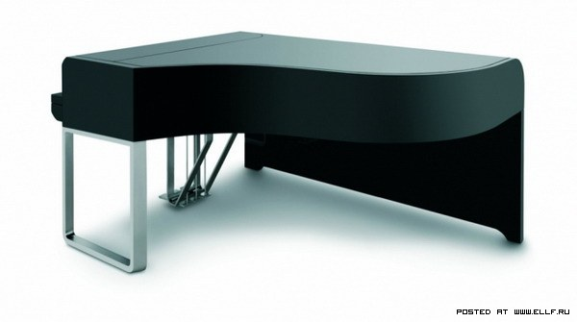
Дизайнеры студии Audi Design решили повторить опыт Porsche, выпустив поистине уникальный рояль. Это совместный проект автоконцерна и легендарного австрийского изготовителя фортепиано Bosendorfer в честь столетнего юбилея автомобильной марки Audi. Уникальный рояль для поклонников автомобилей от Audi.
Отличительная особенность этого фортепиано - сплошная, смещенная на бок, до самого низа, крышка, а также отсутствие какого-либо декора, четкость и плавность линий. Рояль, оцененный в сто тысяч евро ( или 139 867 долларов) был представлен 16 июля на Audi Forum Ingolstadt в честь сотой годовщины автогиганта.

Slide 39
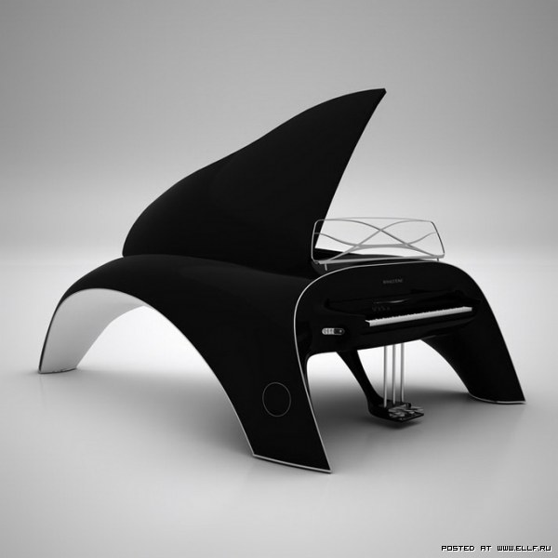
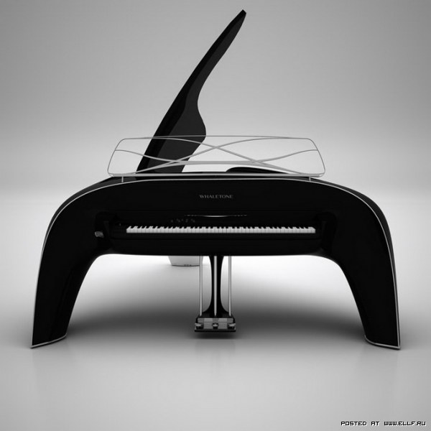
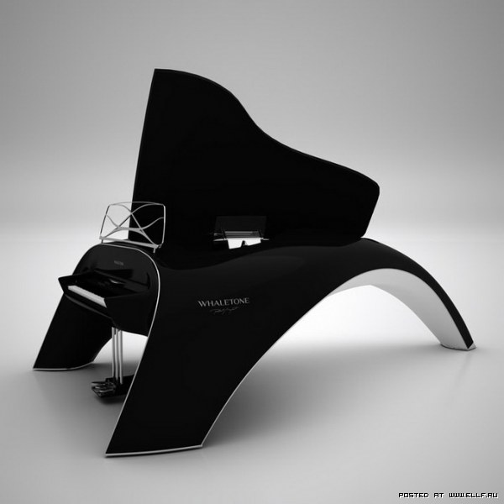
Роберт Мажкут (Robert Majkut), польский дизайнер, создал рояль для настоящих ценителей музыки и дизайна. Дизайн рояля напоминает нам своим внешним видом самого большого млекопитающего на земле - кита. Рояль оснащен четырехканальным усилителем и динамиками для придания звуку большей мощи.

Slide 40
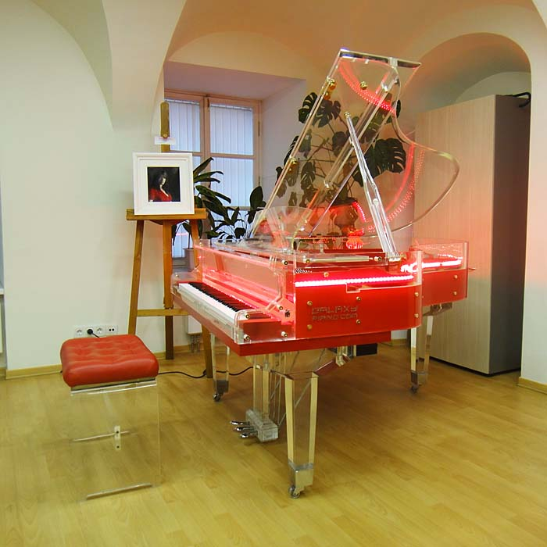
Рояль Галактика в хрустально-прозрачном корпусе с подсветкой

Slide 41
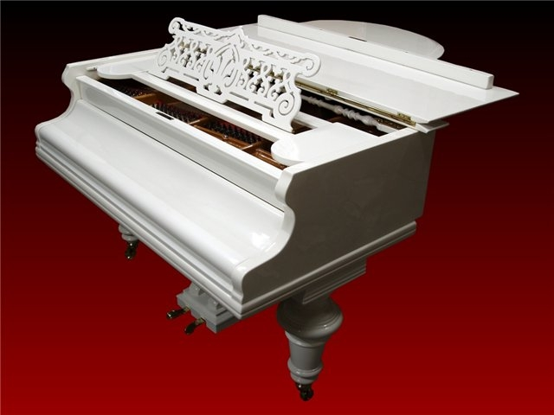
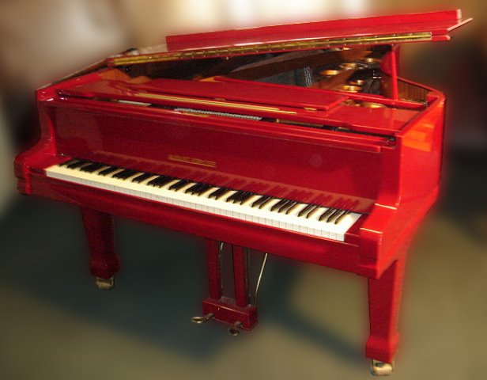
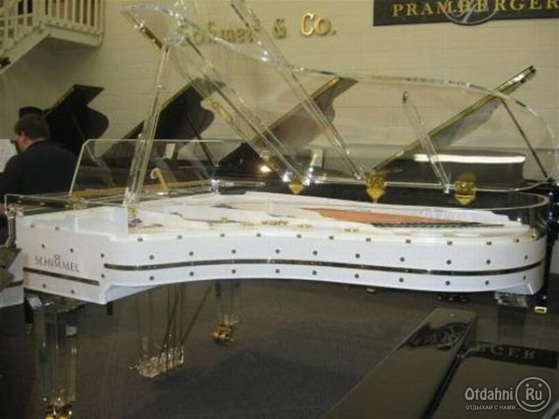
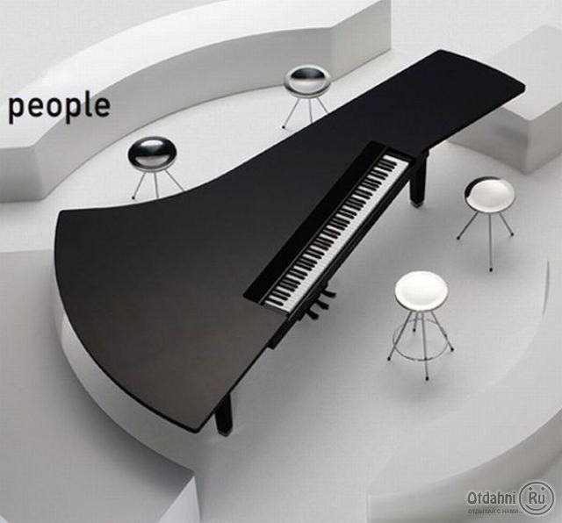
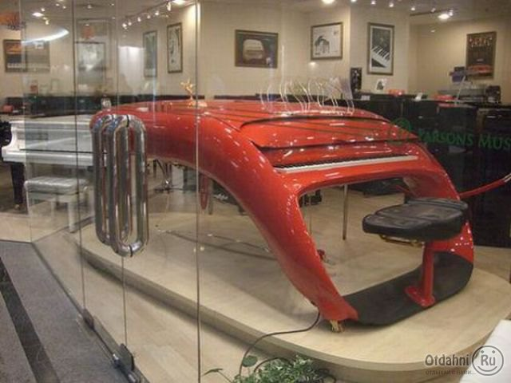
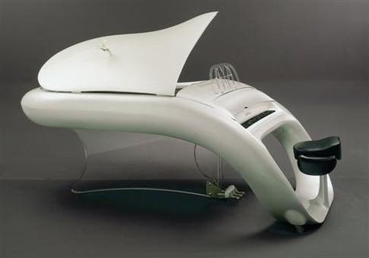
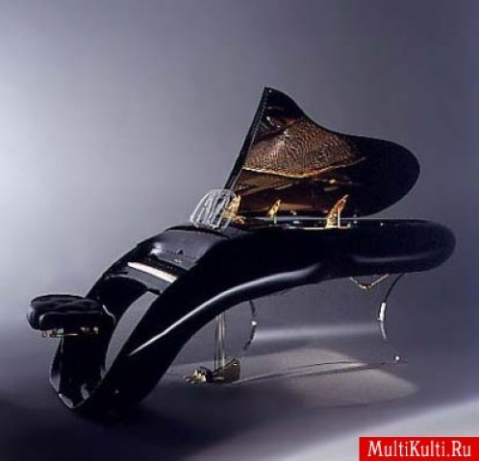



Slide 42







Спасибо за внимание!

